Slide 1
DOĞRU AKIM MAKİNELERİNİN ÇALIŞMASI

Slide 2
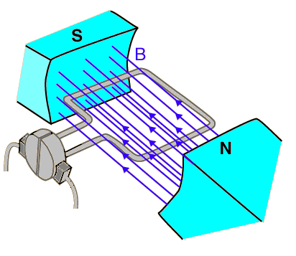
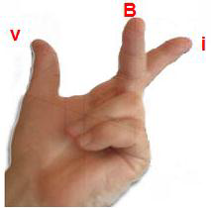
Jeneratör Çalışma
N’ den-S’ e bir B mağnetik alan için yerleştirilen bir iletken

Slide 3
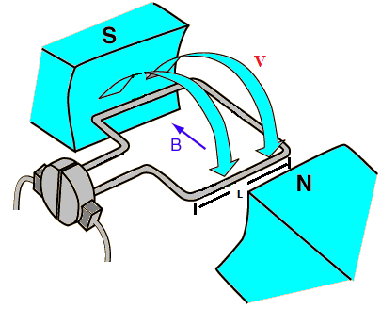
Jeneratör Çalışma
N’ den-S’ e bir B mağnetik alan için yerleştirilen bir iletken V hızıyla döndürülürse

Slide 4
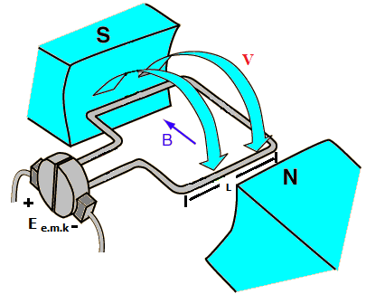
Jeneratör Çalışma
N’ den-S’ e bir B mağnetik alan için yerleştirilen bir iletken V hızıyla döndürülürse iletkende "Faraday" yasası gereği bir e.m.k indüklenir.

Slide 5
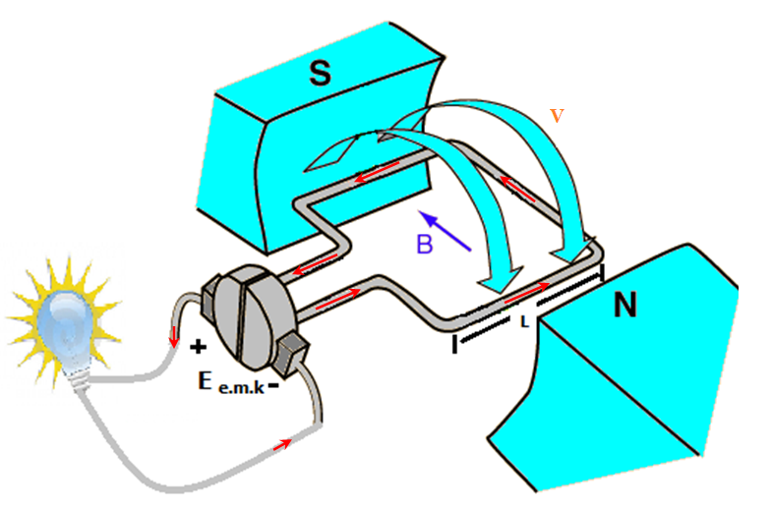
Jeneratör Çalışma
N’ den-S’ ye bir B mağnetik alan için yerleştirilen bir iletken V hızıyla döndürülürse "Faraday" yasası gereği bir e.m.k indüklenir. Fırçalar yardımıyla bu gerilim dış dünyada bir yüke bağlanırsa şekildeki gibi bir akım oluşur.
Akımın yönü, sol el üç parmak kuralı ile tespit edilir.

Slide 6
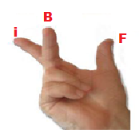
Motor Çalışma
N’den-S’e bir B mağnetik alan içine yerleştirilen bir iletken

Slide 7
Motor Çalışma
N’den-S’e bir B mağnetik alan için yerleştirilen bir iletkene gerilim uygulanırsa akan akım

Slide 8
Motor Çalışma
N’den-S’e bir B mağnetik alan için yerleştirilen bir iletkene gerilim uygulanırsa akan akım sonucu oluşan kuvvet

Slide 9
Motor Çalışma
N’den-S’e bir B mağnetik alan için yerleştirilen bir iletkene gerilim uygulanırsa akan akım sonucu oluşan kuvvet, merkeze göre bir dönme momenti oluşturur.

Slide 10
Motor Çalışma
N’den-S’e bir B mağnetik alan için yerleştirilen bir iletkene gerilim uygulanırsa akan akım sonucu oluşan kuvvet, merkeze göre bir dönme momenti oluşturur. Oluşan momentin değişimi:

